Slide 1

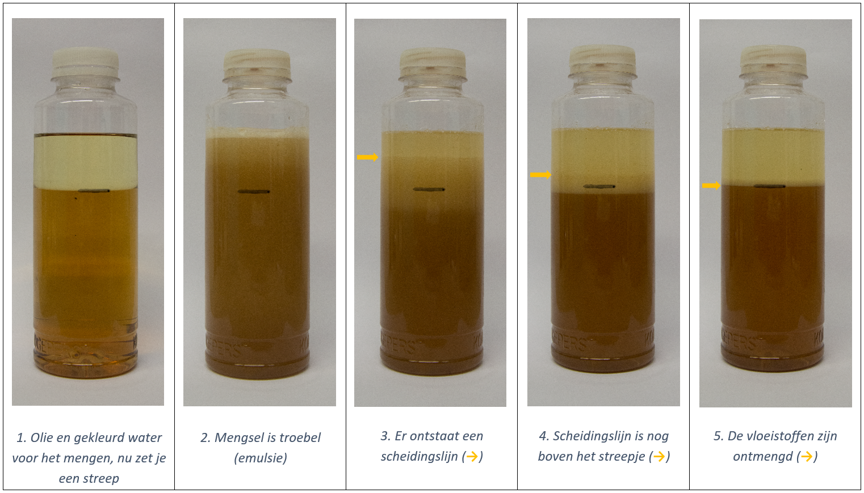

Bijlage Activiteit 6, Levende cellen namaken, Boek 10 Wetenschappelijke doorbraken de klas in!
WKRU. Gebruik van dit materiaal: Creative Commons ‘Naamsvermelding-NietCommercieel-GelijkDelen’ (CC BY-NC-SA 4.0). Zie: http://www.wkru.nl/materialen/licentievoorwaarden/
Notes:
We zeggen dat de olie en het water ontmengd zijn als er een duidelijke lijn te zien is tussen de olie en het water, op dezelfde hoogte als de streep die de leerlingen op het flesje hebben gezet (zie foto 5). De olie en het water zullen nog niet helemaal helder zijn, maar dat maakt niet uit.
Op de foto zie je ook dat er tussen het water en de olie soms nog een troebel laagje zit. Omdat het dagen kan duren voordat die ook is opgelost, tellen we de tijd dat de olielaag net zo laag komt als de streep, zoals op foto 5. Op foto 1 tot en met 4 zie je hoe de verschillende stappen voor het ontmengen eruitzien.

